Slide 1




Universidade do Minho
Scripting no Processamento de Linguagem Natural
NetworkX
Francisco José Moreira Oliveira Raul Vilas Boas

Slide 2
Estrutura
Descrição da Ferramenta
Funcionalidades
Exemplos
Exemplo de utilização
Testar as funcionalidades da ferramenta
Implementação de um exemplo
Contexto NLP

Slide 3
Descrição da Ferramenta
Adicionar imagem
Estrutura de dados para grafos, bigrafos e multigrafos;
Contém vários algoritmos conhecidos;
Geradores de grafos clássicos e aleatórios;
Liberdade no tipo dos vértices (texto, imagens…);
Múltipla informação contida nas arestas;

Slide 4
Funcionalidades
G.add_node(1)
G.add_nodes_from([2,3])
G.add_edge(1,2)

Slide 5
Funcionalidades
G1 = nx.Peterson_graph()
G2 = nx.erdos_renyi_graph(10,0.4)
union(G1,G2)

Slide 6
Exemplo de utilização

Slide 7
Demo
User: Bom dia, meu caro!
Bots: Bom dia para ti também!
User: Como vai a vida?
Bots: Ótima, e a tua?
User: Comigo tudo bem, obrigado. Como se diz bem em inglês?
Bots: De nada! "Bem" em inglês diz-se "well".
User: Que dia lindo...
Bots: Não há dia sem tarde.
User: ok
Bots: Fala-me português!
User: O meu livro preferido é A Arte de Insultar. Conheces?
Bots: A Arte de Insultar é um livro escrito pelo filósofo Arthur Schopenhauer e foi publicado somente após sua morte em 1860.
User: Adoro ir à praia.
Bots: Deixando a frota, em nenhum porto ou praia.
User: Isso é dos lusíadas, não é?
Bots: Sim, este verso pertence aos Lusíadas.
User: Adeus
Bots: Até logo!

Slide 8
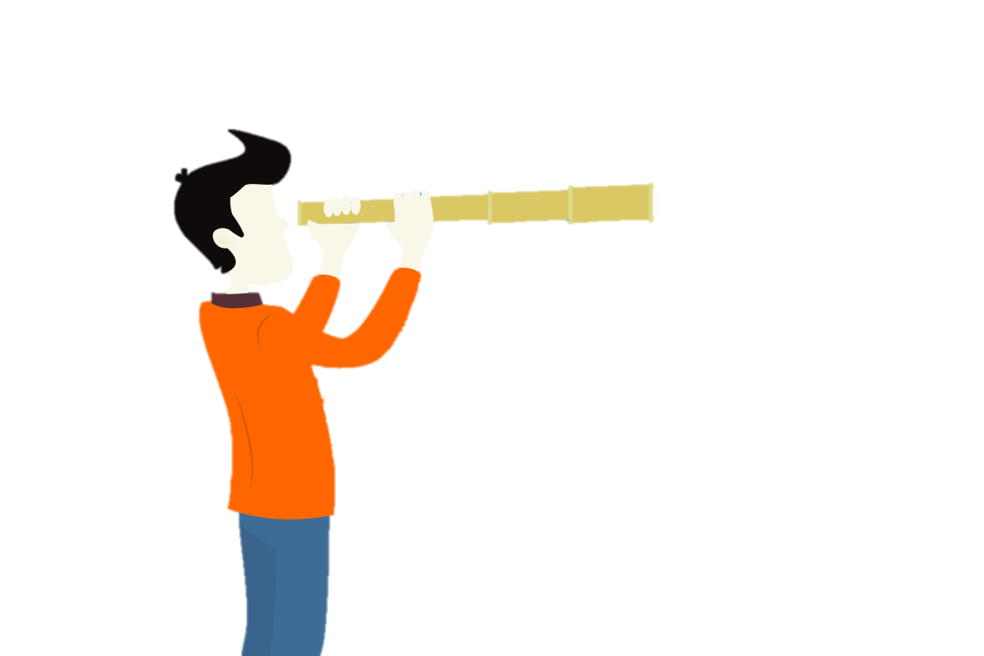

Trabalho Futuro
Permitir geração dos bots através da DSL possibilitando a especificação da categoria dos mesmos, prioridade, agregação, …
Aprendizagem
Criação de perfis de utilizador
Aprender através dos diálogos (utilizador, filmes, …)
Guardar estados para dar melhor seguimento à conversa

